Slide 1
Іван Нечуй-Левицький
(1838-1918) письменник, перекладач

Slide 2
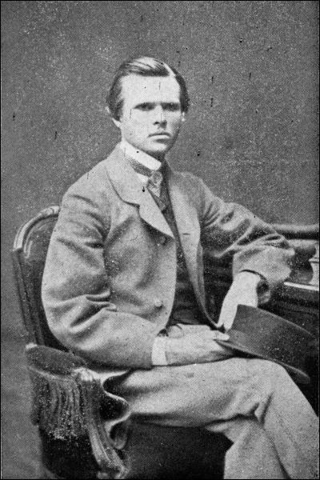
Іван Семенович Левицький (літературний псевдонім — Нечуй) народився 25 листопада 1838 року в Стеблеві, в сім’ї сільського священика.

Slide 3
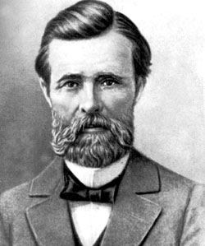
Батько його був освіченою людиною прогресивних поглядів, мав велику домашню книгозбірню і на власні кошти влаштував школу для селян, в якій його син і навчився читати й писати.

Slide 4
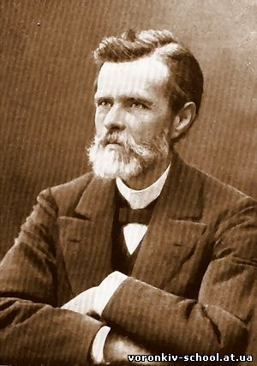
Змалку Левицький познайомився з історією України з книжок у батьківській бібліотеці. На сьомому році життя хлопця віддали в науку до дядька, який вчителював у духовному училищі при Богуславському монастирі. Там опанував латинську, грецьку та церковнослов’янську мови.

Slide 5
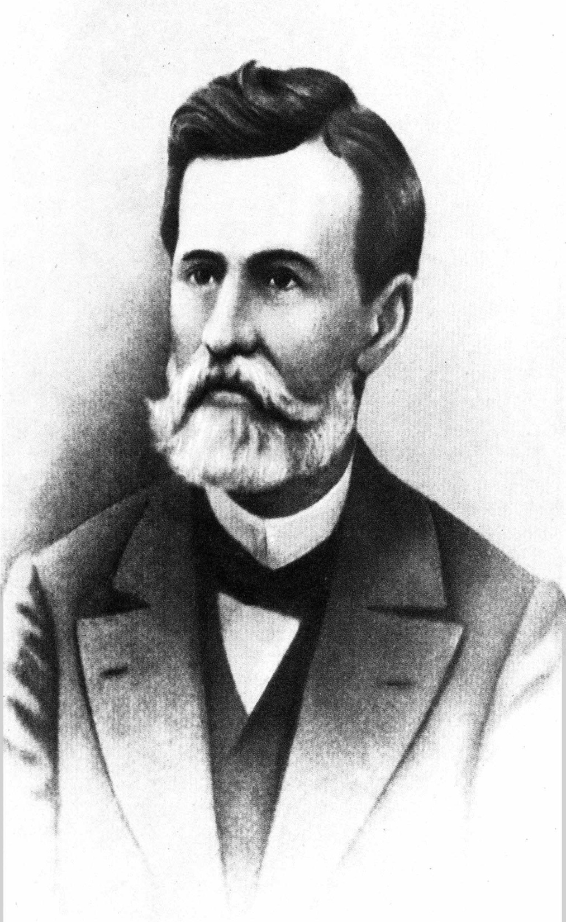
В чотирнадцятилітньому віці вступив до Київської духовної семінарії, де навчався з 1853 по 1859 рік.

Slide 6
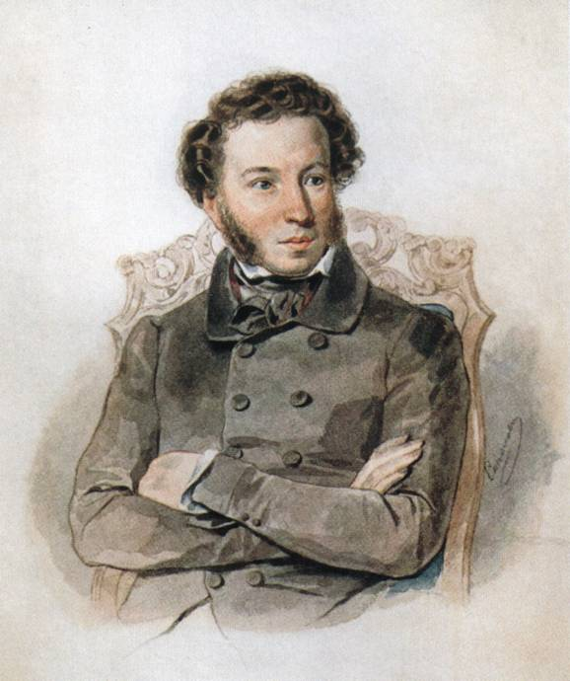
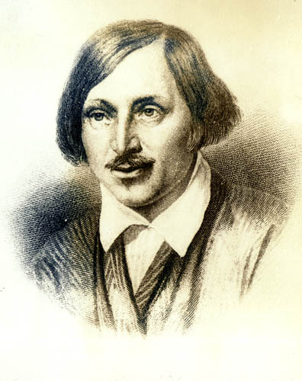
У семінарії захоплювався творами Т.Шевченка, О.Пушкіна та М.Гоголя.

Slide 7
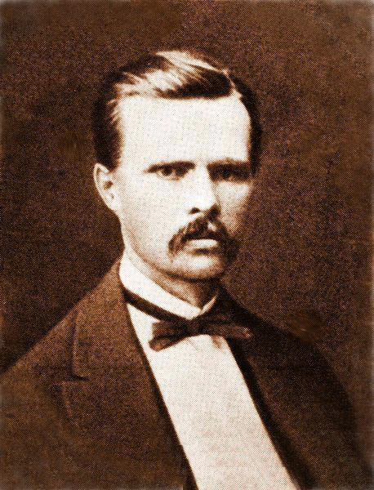
Закінчивши семінарію, І.Левицький рік хворів, а потім деякий час працював у Богуславському духовному училищі викладачем церковнослов’янської мови, арифметики та географії.

Slide 8
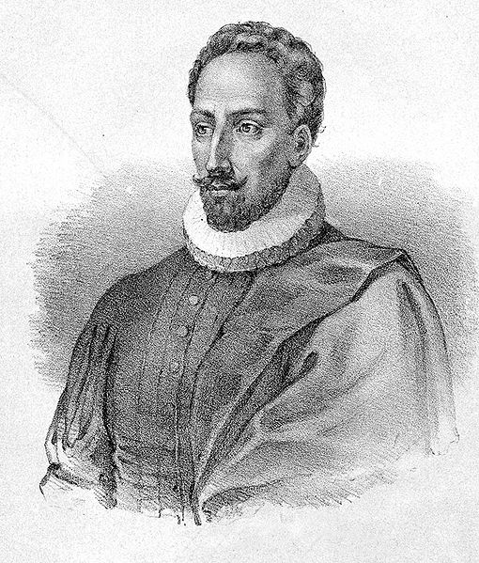
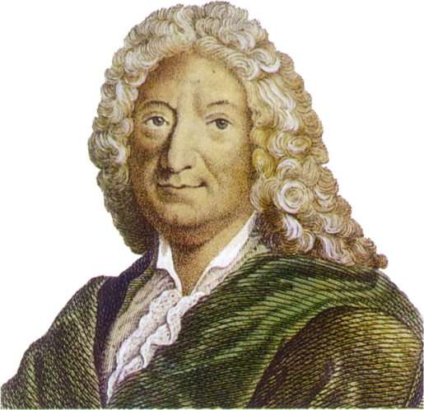
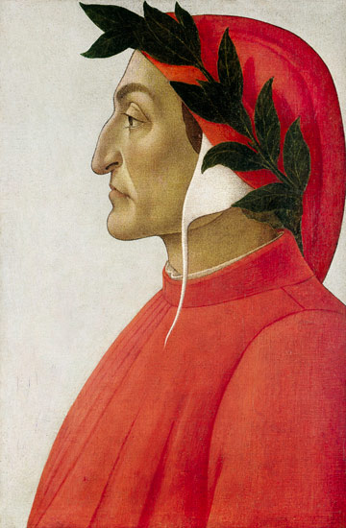
1861 року Левицький вступає до Київської духовної академії. Не задовольняючись рівнем освіти в академії, вдосконалює свої знання самотужки: вивчає французьку й німецьку мови, читає твори української та російської класики, європейських письменників Данте, Сервантеса, Лесажа та ін., цікавиться творами прогресивних філософів того часу.

Slide 9
1865 року І.Левицький закінчує академію із званням магістра, але відмовляється від духовної кар’єри й викладає російську мову, літературу, історію та географію в Полтавській духовній семінарії . Одночасно з педагогічною діяльністю І.Левицький починає писати. У 60-х роках він написав комедію «Життя пропив, долю проспав» і повість «Наймит Яріш Джеря».

Slide 10
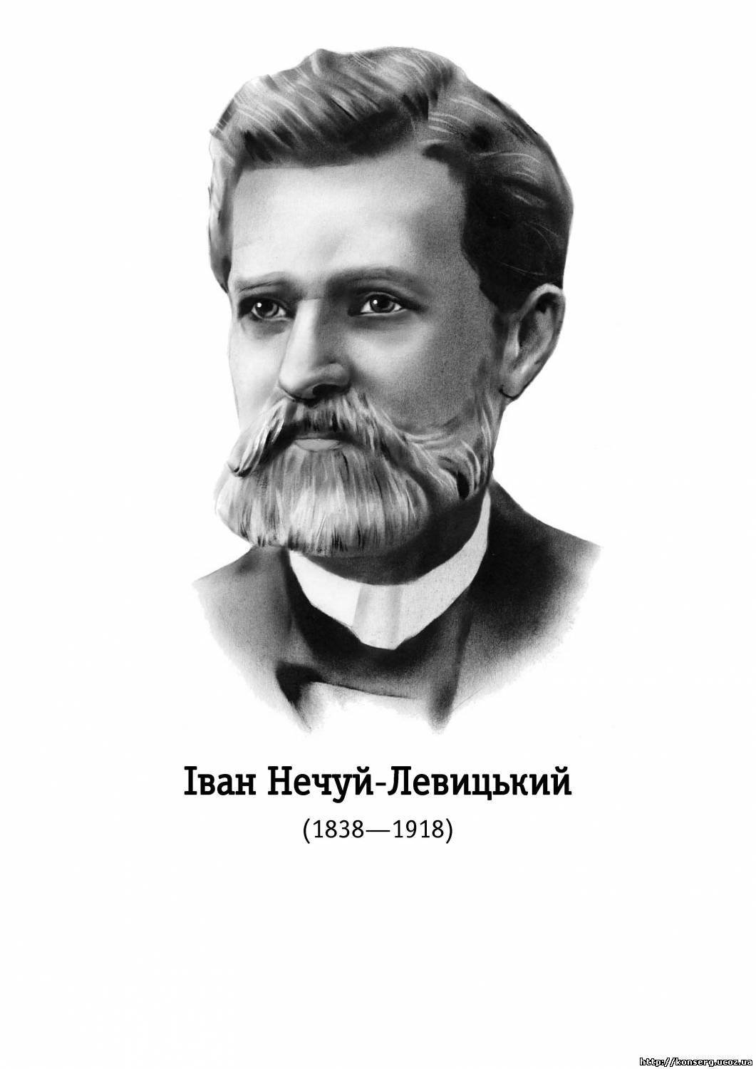
Працюючи в Полтавській семінарії, він у 1865 році створює повість «Дві московки». Згодом з’явилися оповідання «Панас Круть» та велика стаття «Світогляд українського народу в прикладі до сьогочасності», що побачили світ у львівському журналі «Правда», оскільки через Валуєвський циркуляр 1863 року українська література на Наддніпрянщині була під забороною.

Slide 11
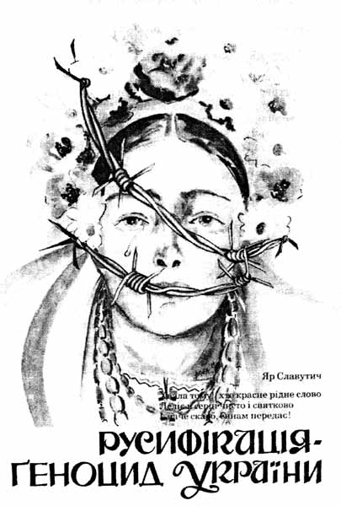
З 1873 року І.Левицький працює у Кишинівській чоловічій гімназії викладачем російської словесності, де очолює гурток прогресивно настроєних учителів, які на таємних зібраннях обговорювали гострі національні та соціальні проблеми. У той час І.Левицький, який пропагував у Кишиневі українську літературу, попав під таємний нагляд жандармерії. 1874 року вийшов у світ роман «Хмари», а наступного року — драматичні твори «Маруся Богуславка», «На Кожум’яках» та оповідання «Благословіть бабі Палажці скоропостижно вмерти».

Slide 12
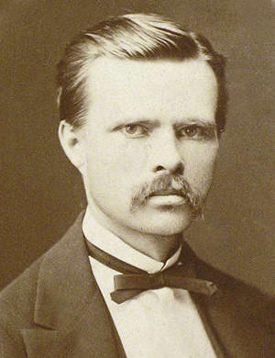
Пізніше письменник створює такі шедеври української літератури, як «Микола Джеря» (1878), «Кайдашева сім’я» (1879), «Бурлачка» (1880), «Старосвітські батюшки та матушки» (1884). 1885 року І.Нечуй-Левицький йде у відставку й перебирається до Києва, де присвячує себе виключно літературній праці. У Києві він написав оповідання «Пропащі» (1888) та «Афонський пройдисвіт» (1890), казку «Скривджені» (1892), повість «Поміж порогами» (1893).

Slide 13
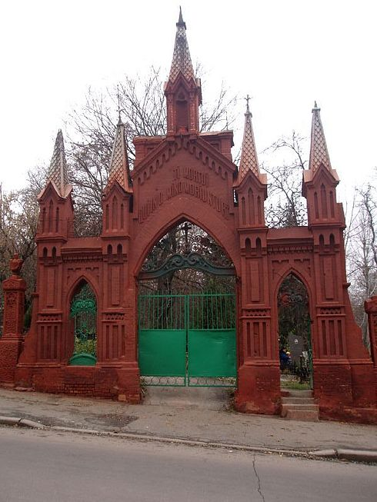
Поховано його на Байковому кладовищі.
Іван Нечуй-Левицький увійшов в історію української літератури як видатний майстер художньої прози. Створивши ряд високохудожніх соціально-побутових оповідань та повістей, відобразивши в них тяжке життя українського народу другої половини ХIХ століття, показавши життя селянства й заробітчан, злиднями гнаних з рідних осель на фабрики та рибні промисли, І.Нечуй-Левицький увів в українську літературу нові теми й мотиви, змалював їх яскравими художніми засобами.

Slide 14
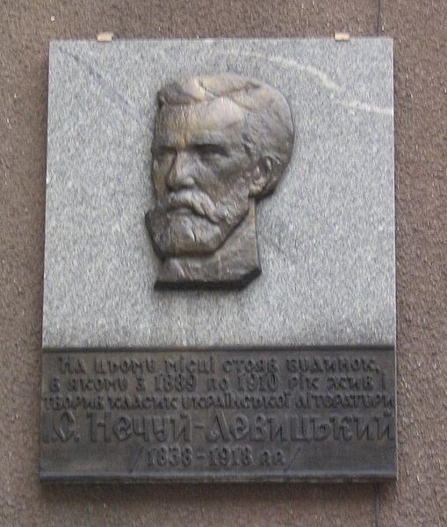
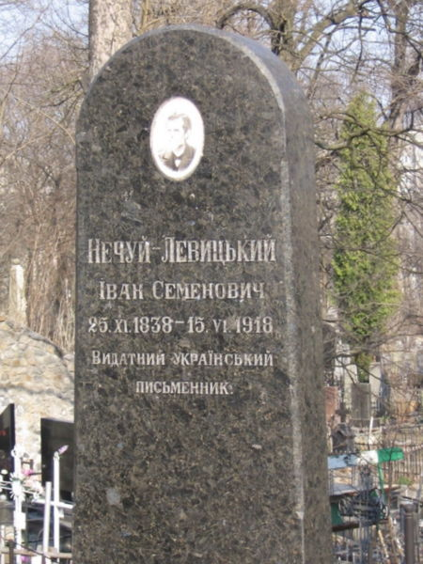

Slide 15
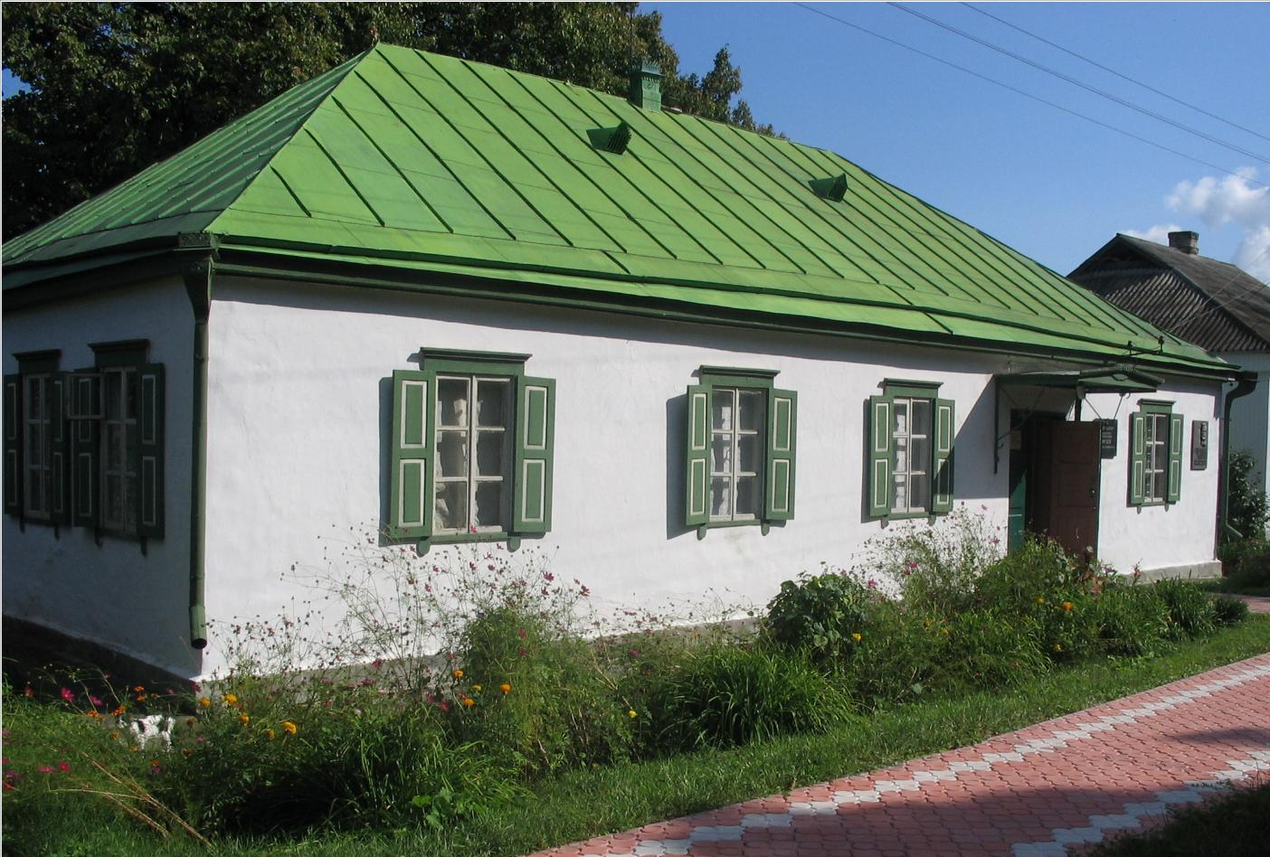
Музей

Slide 16
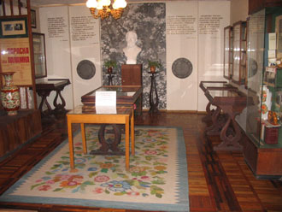
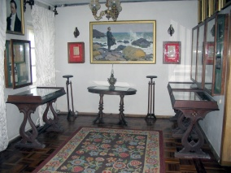
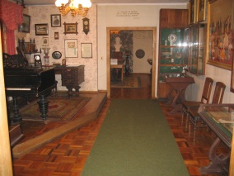

Slide 17
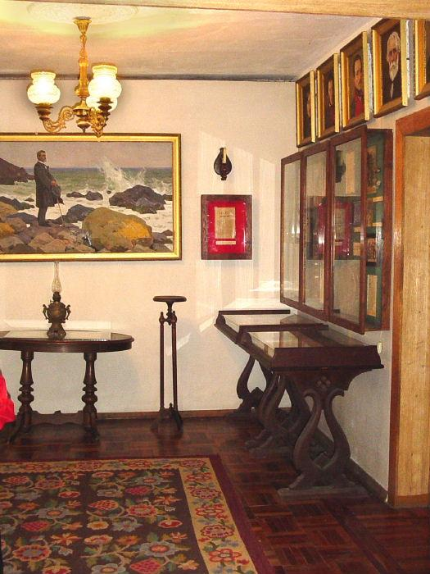
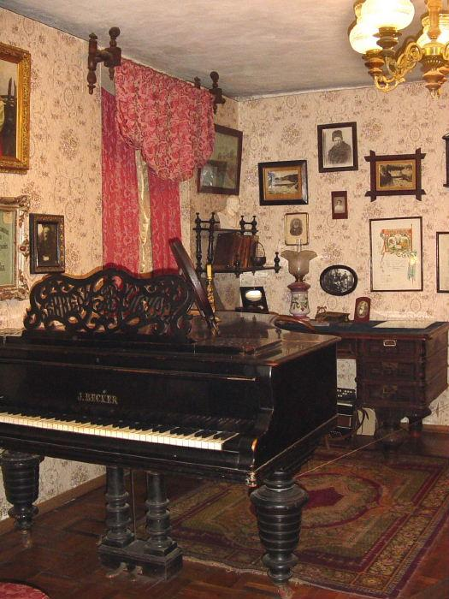

Slide 18
Дякую за увагу !!!

